Slide 1
Documentation utilisateur technique

Slide 2
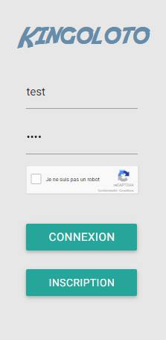
Le site internet
Sur la page de connexion, entrer le login « test » et le mot de passe « test ».
Réalisé le Captcha pour vérifié que la personne qui ce log est bien un humain.
Appuyez sur « connexion ».

Slide 3
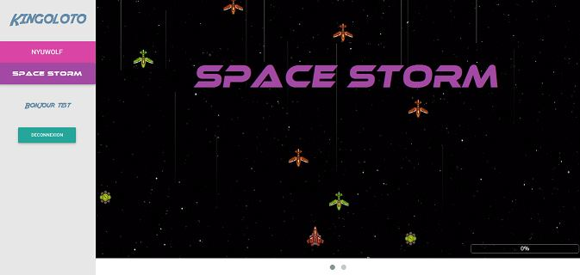
Une fois connecté, appuyez sur le bouton « space storm ». Vous devriez être redirigiez vers le jeux.

Slide 4
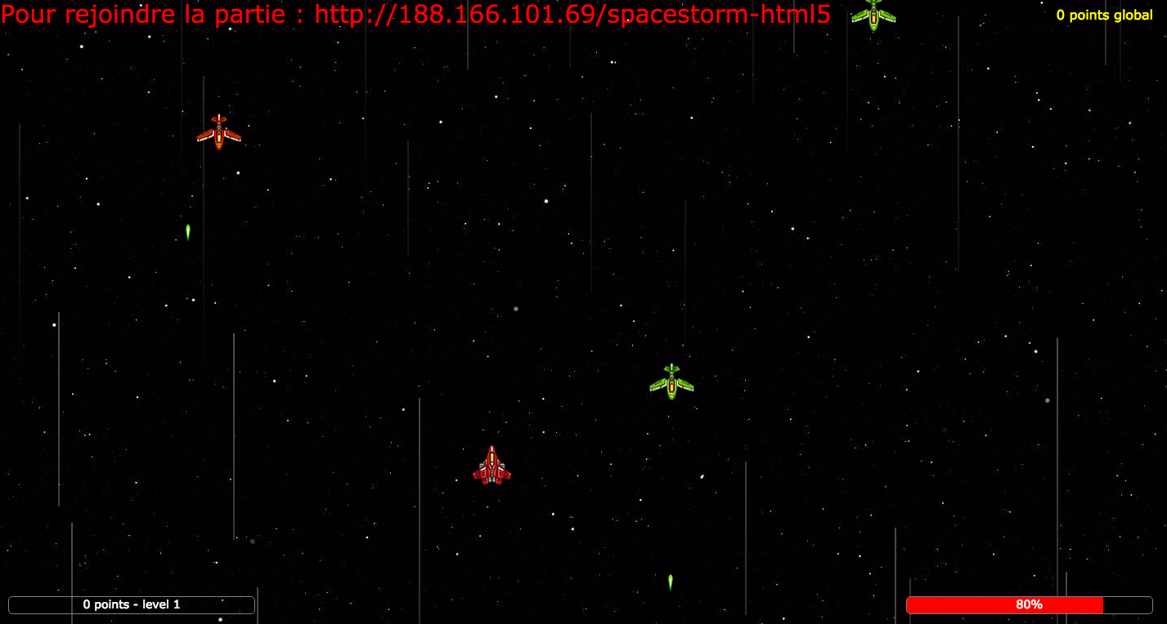
Le projet est scindé en 3 partie.
Chaque partie a son code source, disponible de le dossier que nous avons fournie avec une documentation.
Client/GameServeur/Website.

